Slide 1
Учебно-исследовательский проект
«Алгоритмы в нашей жизни
Дренгаль Екатерины Андреевны
44.02.02. Преподавание в начальных классах
Курс 1 Группа ПНК 11
Преподаватель:

Slide 2
Содержание проекта
Введение
История возникновения алгоритмов
Понятие алгоритма
Исполнители алгоритмов
Алгоритм и программа
Как проявляются алгоритмы и их свойства в различных сферах жизни человека?
Исследование «Алгоритмы в нашей жизни»
Заключение
Список использованных источников

Slide 3
Введение
Крупнейшим достижением науки является теория алгоритмов - новая математическая дисциплина, без которой не могут обойтись теория электронных вычислительных машин, теория и практика программирования. Теория алгоритмов является самостоятельной наукой, которая готова служить всем наукам, и имеет свое лицо, свой предмет.
Тему «Алгоритмов» мы начали изучать еще с 8 класса, где мы рассматривали примеры алгоритмов в сказках и пословицах. В этом году мы снова изучаем данную тему, но уже используем алгоритмы для составления программ на языке программирования Паскаль.
И я решила больше узнать об алгоритмах и их роли в жизни людей.
Понятие алгоритма является и очень простым и очень сложным. Его простота - в многочисленности алгоритмов, с которыми мы имеем дело, в их обыденности. Но эти же обстоятельства делают его туманным, расплывчатым, трудно поддающимся строгому научному определению.
Основополагающий вопрос:
Как проявляются алгоритмы и их свойства в различных сферах жизни человека?
Проблема
Алгоритмы определяют жизнь человека или человек определяет алгоритмы?

Slide 4
Актуальность - проникновение понятия "алгоритм" в различные сферы жизни человека.
Заинтересовало то, что в нашей повседневной жизни нас окружают алгоритмы, любой человек выполняет свои действия по порядку, раздумывая, правильно ли он поступает.
Цель работы: узнать, что такое алгоритм и их роль в жизни людей.
Задачи:
Узнать больше об алгоритмах.
Какие бывают алгоритмы.
Для чего нужны алгоритмы.
Где встречаются алгоритмы в реальной жизни?
Объект исследования – алгоритмы.
Гипотеза: предположим, что алгоритмы нужны для удобства и комфортабельности в жизни.

Slide 5
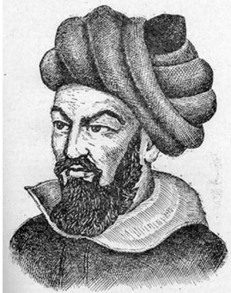
История возникновения
Слово алгоритм происходит от имени великого среднеазиатского ученого VIII–IX вв. Абу Абдуллах Мухаммеда ибн Мусса аль-Хорезми. Он описал четыре правила арифметических действий, практически те же, что используются и сейчас.
Жил когда-то ал-Хорезми,
Был арабским мудрецом,
Он считал – всего полезней
Чисел всяких быть жрецом.
Ал-Хорезми сам придумал
Правил действий свод простой,
Получал он проще сумму
И любой ответ другой.
Эти правила доселе
Люди учат, помнят, чтут, -
А науку в самом деле
АРИФМЕТИКОЙ зовут.
В честь ученого назвали
Правил новых стиль и ритм,
Вот тогда и записали:
Ал-Хорезми – алгоритм.
Метод или предписанье,
Способ или же рецепт –
«Алгоритм» всему названье
Уже много-много лет

Slide 6
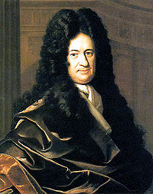
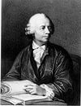
История возникновения
В 1684 году Готфрид Лейбниц в сочинении о нахождении максимума и минимума впервые использовал слово «алгоритм» (Algorithmo) в ещё более широком смысле: как систематический способ решения проблем дифференциального исчисления
Пользовался словом алгоритм и Леонард Эйлер, одна из работ которого так и называется — «Использование нового алгоритма для решения проблемы Пелля». Понимание Эйлером алгоритма как синонима способа решения задачи уже очень близко к современному.

Slide 7
Понятие алгоритма
Многие из тех, кто начинает учить информатику, так и тех, кто уже перешел непосредственно к основам программирования, задавались вопросом
"что такое алгоритм?".
Алгоритм – описание последовательности действий (план), строгое исполнение которых приводит к решению поставленной задачи за конечное число шагов
Пример
Алгоритм — это совокупность правил выполнения определенных действий, обеспечивающих решение задачи.

Slide 8
Свойства алгоритмов
Дискретность — алгоритм должен представлять процесс решения задачи как последовательное выполнение некоторых простых шагов. Любая команда выполняется только после выполнения предыдущей команды
Завершаемость (конечность) — при корректно заданных исходных данных алгоритм должен завершать работу и выдавать результат за конечное число шагов.
Массовость (универсальность). Алгоритм должен быть применим к разным наборам исходных данных.
Понятность — алгоритм должен включать только те команды, которые доступны исполнителю и входят в его систему команд.
Детерминированность (определённость). В каждый момент времени, следующий шаг работы однозначно определяется состоянием системы. Таким образом, алгоритм выдаёт один и тот же результат (ответ) для одних и тех же исходных данных.
Результативность — завершение алгоритма определёнными результатами.

Slide 9
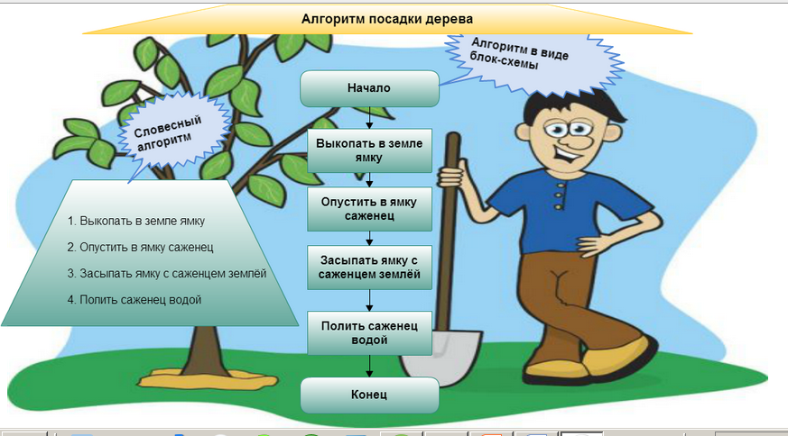

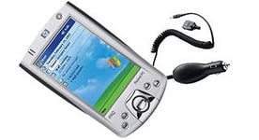

Виды алгоритмов
Механические алгоритмы
Гибкие алгоритмы
Линейный алгоритм
Циклический алгоритм
Разветвляющийся алгоритм
Вспомогательный
алгоритм
Исполнители
алгоритмов
Алгоритм составляется с учетом исполнителя.
Исполнителем может быть человек, животное, техническое устройство, компьютер.
Исполнителя характеризуют:
среда;
элементарные действия;
система команд;
отказы.

Slide 10
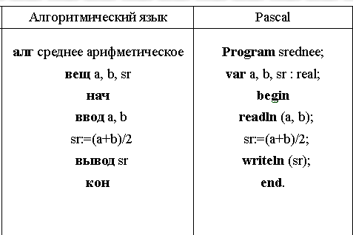
Алгоритм и программа
Пример
Абсолютно любая наша программа, по сути, это уже и есть алгоритм, т.к. это последовательность определенных и продуманных программистом действий и описанных в виде кода (инструкций компьютеру).
Для успешного решения задачи, требующей составления алгоритма и написания программы, мы должны:
1) четко понять задачу, провести ее детализацию и формализацию;
2) проанализировать, к какому классу задач она относится, какими способами (алгоритмами) ее можно решить;
3) составить алгоритм решения задачи;
4) составить программу, реализующую этот алгоритм;
5) проверить, правильно ли программа работает, ту ли задачу она решает;
6) в случае обнаружения ошибки необходимо проделать все (или некоторые) вышеперечисленные действия заново с целью исправления ошибки.

Slide 11
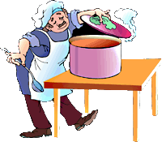
Как проявляются алгоритмы и их свойства в различных сферах жизни человека?
В повседневной жизни мы даже не замечаем, как используем те или иные алгоритмы.
Например:
завести машину,
приготовить еду,
правила сложения, вычитания, деления,
умножения чисел;
грамматические правила правописания слов и предложений,
различные инструкции и правила,
рецепты и указания
Алгоритмы вокруг нас
Алгоритмы в природе
Алгоритмы
в науке
Алгоритмы в литературе
Алгоритмы в пословицах
Алгоритмы в нашей повседневной жизни
Алгоритмы в песнях
Алгоритмы в быту
Алгоритмы в сказках

Slide 12
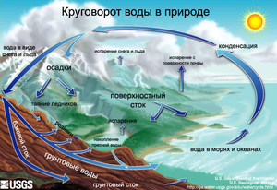
Алгоритмы в природе:
Алгоритмы в науке:
день сменяет ночь, после ночи вновь наступает день;
из года в год чередуются весна, лето, осень, зима;
появляется листва на деревьях;
Круговорот воды в природе;
прилетают птицы
пчелы производят мед
В кибернетике, психологии и других науках разработаны эффективные алгоритмы:
распознавания ситуаций,
сбора и обработки информации,
оптимизации,
разрешения конфликтов и др.
Многие из этих алгоритмов могут быть сформулированы в такой форме, что каждый сможет их понять и непосредственно применять для решения своих житейских проблем. Другие алгоритмы более сложны: экспертные системы, тренажеры, обучающие игры и другие компьютерные программы.
Пример

Slide 13
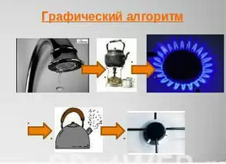
Алгоритмы в быту:
приготовление еды,
чистка картофеля,
мытье тарелок,
включение бытовых приборов,
подготовка к путешествию,
затачивание карандашей,
прополка грядки, огорода,
посадка растений
алгоритм пользования автоматической междугородной телефонной связью:
1.Наберите цифру 8 и дождитесь непрерывного гудка.
2.Наберите код вызываемого города.
3.Наберите номер телефона вызываемого абонента.

Slide 14
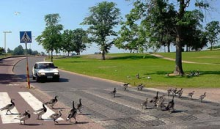
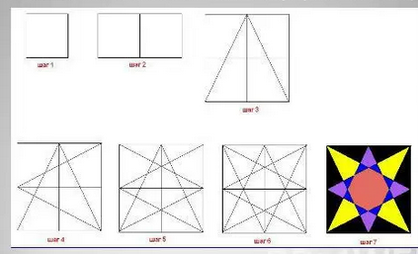
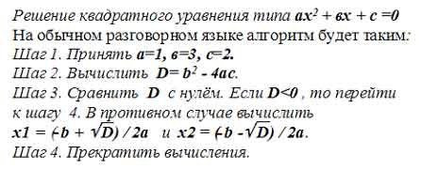
Алгоритмы в нашей повседневной жизни:
Примеры
сборы в школу,
чистка зубов,
выполнение домашнего задания,
пришивание пуговицы,
уборка дома
правила перехода через улицу.
алгоритмы из школьной жизни
  расписание уроков
  график подачи звонков
  расписание кружков
Учебные алгоритмы
  как писать изложение, диктант
  как выучить стихотворение
  как решать задачи по математике

Slide 15
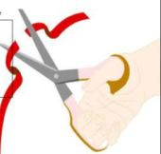

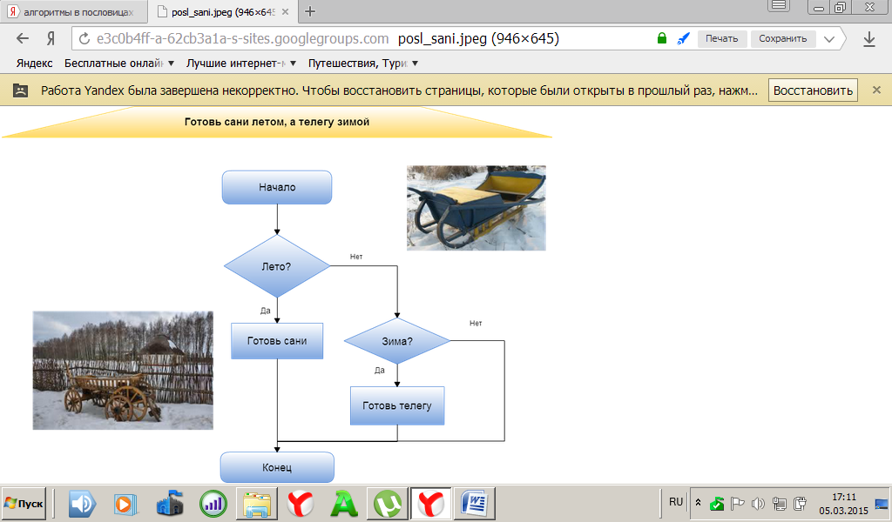
Алгоритмы в литературе:
Примеры
Семь раз отмерь, один раз отрешь
Алгоритмы в пословицах:
Начало
Тише едешь, дольше будешь.
Хочешь, есть пироги, не сиди на печи.
Болен лечись, а здоров берегись.
Готовь сани летом, а телегу зимой.
Книги читать скуки не знать
Семь раз отмерь, один раз отрешь
Меньше 7?
Нет
Да
Отмерь
Отрежь
Алгоритмы в песнях
Конец
Готовь сани летом, а телегу зимой.
в песнях повторяются припевы,
Песня из фильма «Золотой ключик»
«Если с другом вышел в путь» Если с другом вышел в путь То веселей дорога Все
Начало
Нет
Лето?
Да
Нет
Готовь сани
Зима?
Да
Готовь телегу
Конец

Slide 16
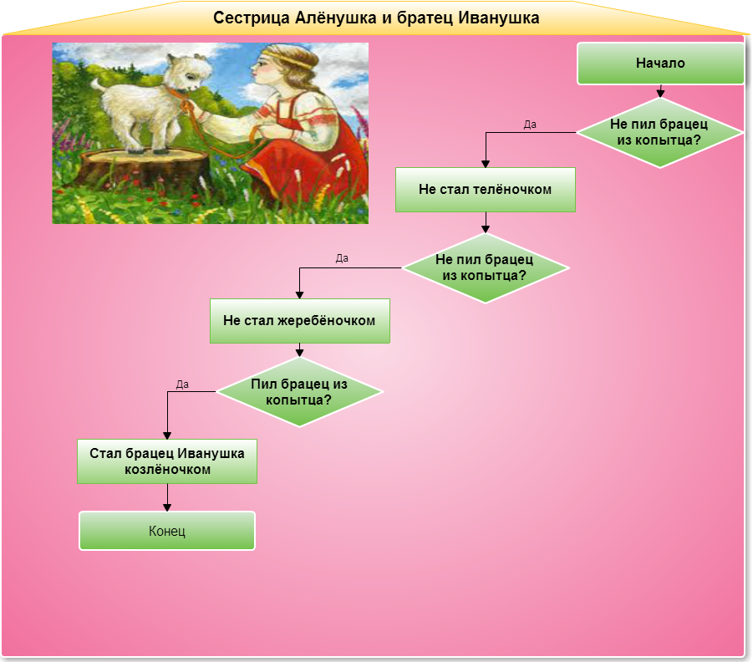
Алгоритмы в сказках
Сказка «Курочка Ряба»
Начало. Жили-были дед и баба. И была у них курочка Ряба.
Снесла курочка яичко, не простое, а золотое
Дед бил-бил, не разбил.
Баба била-била, не разбила.
Мышка бежала, хвостиком махнула.
Яичко упало и разбилось.
Дед плачет, баба плачет,
А курочка Ряба кудахчет: «Не плачь, дед. Не плачь, баба. Я снесу вам другое яичко. Не золотое, а простое»
начало
Сказка «Золотой петушок»
Да
Не пил братец из колодца?
Коль кругом всё будет мирно,
Так сидеть он будет смирно;
Но лишь чуть со стороны
Ожидать тебе войны,
Иль набега силы бранной,
Иль другой беды незванной,
Вмиг тогда мой петушок
Приподымет гребешок,
Закричит и встрепенётся
И в то место обернётся.
А.С. Пушкин
Не стал теленочком
Да
Не пил братец из колодца?
Не стал жеребеночком
Да
Пил братец из колодца?
Стал братец Иванушка козленочком
Сказка «Сестрица Алёнушка и братец Иванушка»
конец

Slide 17
Исследование
«Алгоритмы в нашей жизни»
Вопросы для анкетирования:
Знаете ли вы что такое алгоритм?
Замечали ли вы в своей жизни действия по алгоритму?
Я могу привести примеры алгоритмов из жизни?
Я умею работать по алгоритму?
Я умею составлять алгоритм при решении задачи
Я знаю, что алгоритмы нам нужны.
Для чего нужны алгоритмы?
Анкетировались учащиеся колледжа, группы ПНК 11 в количестве 25 человек.
Проанализировав ответы студентов, я получила следующие результаты

Slide 18
РЕЗУЛЬТАТЫ АНКЕТИРОВАНИЯ
Все опрошенные знают, что такое алгоритмы и большинство из них встречаются с алгоритмами в жизни и умеют пользоваться ими.

Slide 19
Студенты умеют составлять алгоритмы при решении задач по математике, физике, химии, умеют применять правила правописания, где нужен определенный порядок выполнения действии. Все опрошенные знают, что алгоритмы нужны. Правильно составленная последовательность действий позволяет существенно упростить процесс создания, какого, либо кулинарного блюда и повысить его качество. Правильно спланированные действия нам нужны для удобства и улучшения нашей жизни.

Slide 20
Заключение
С помощью алгоритмов решаются не только традиционные для математики вычислительные задачи, но и многие другие, возникающие в быту или на производстве. И было бы ошибкой думать, что алгоритмы могут нам пригодиться только в том случае, если мы станем программистами.
Умение конструировать алгоритмы и чётко их формулировать - очень важный навык современного человека.
Эффективность использования алгоритмов для решения наших житейских проблем определяется следующими обстоятельствами:
1. Человеческая психика и все взаимодействия людей имеют информационную природу. Поэтому информационно-алгоритмический подход к ним представляется наиболее приемлемым.
2. Само поведение людей в основе своей алгоритмично. Многие из алгоритмов человеческого поведения коренятся глубоко в биологической природе людей, другие сформировались в процессе определенного поведения, взаимного приспособления людей как источников и приемников информации.
Цель данного проекта была: узнать, что такое алгоритм и их роль в жизни людей.
В своем проекте мы данный вопрос рассмотрели и убедились, как нужны алгоритмы в нашей жизни и окружающем мире.
Если работа сложная, то обязательно необходимо составить план ее выполнения , то есть разработать алгоритм. Такой план очень полезен. Он позволяет лучше понять предстоящую работу и выполнить ее более качественно. Мы также поняли, что алгоритмы полезно составлять, то есть очень важно научиться мыслить алгоритмически. Человек, обладающий алгоритмическим мышлением, составляет алгоритмы легко и быстро.
Алгоритмическое мышление помогает отчетливо увидеть шаги, ведущие к цели, заметить все препятствия и умело их обойти.
Способность к алгоритмическому мышлению — важная черта умного человека.

Slide 21
Учебно-исследовательский проект
«Алгоритмы в нашей жизни
Дренгаль Екатерины Андреевны
44.02.02. Преподавание в начальных классах
Курс 1 Группа ПНК 11
Преподаватель:

